Slide 1
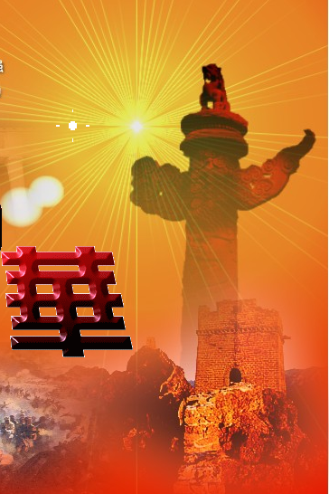
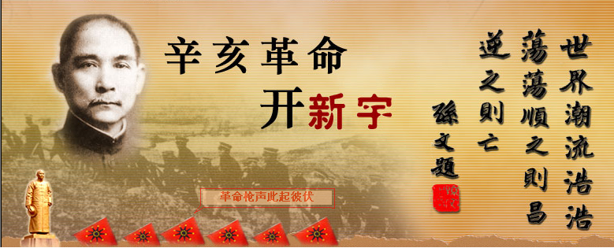
辛亥革命

Slide 2

栏目链接
了解孙中山三民主义的基本内容，理解辛亥革命与中华民国建立对中国结束帝制、建立民国的意义及局限性。

Slide 3
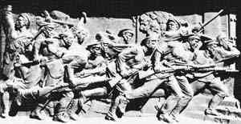
辛亥革命的概念
辛亥革命，广义上指自19世纪末以孙中山为代表的资产阶级革命派为推翻清王朝，建立资产阶级民主共和国而进行的一系列的革命运动。
辛亥革命，狭义上指的是1911年10月10日爆发的武昌起义。

Slide 4
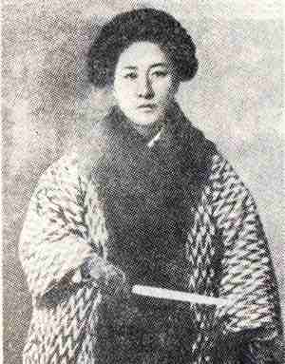
读诗观图，感悟一个世纪前的中国。
猛回头，祖国鼾眠如故。
外侮侵陵，内容腐败，
没个英雄作主。
天乎太瞽！
看如此江山，忍归胡虏？
豆剖瓜分，都为吾故土。
——秋瑾《如此江山》
思考：诗歌反映一个世纪前的中国怎样的局面？
诗歌体现了作者怎样的抱负？

Slide 5

第一章 山雨欲来风满楼
辛亥革命的背景

Slide 6
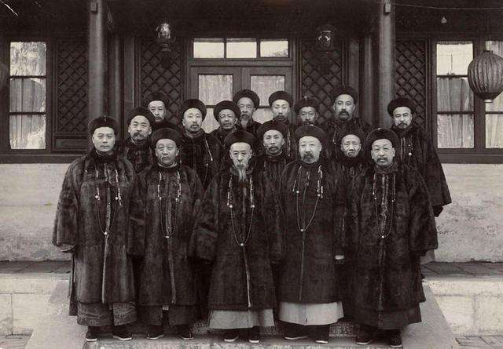
清政府的“自救”
清末新政内容
清末新政主要包括下列内容：改革官制，改总理各国事务衙门为外务部，新设商部、学部和巡警部等中央机构；编练新军，拟在全国编练新军36镇，并要求各省设立督练公所；倡导创办工商企业，颁布了一系列工商业规章和奖励实业办法；推行教育改革，废除科举，兴办学堂，建立起一套较为完整的学校制度。
督办政务处（新政）
思考：清政府的举措能否扭转中国的命运，为中国找到真正的道路，为什么？
社会根源：清政府的“自救”——“新政”不可能为中国找到真正的出路。

Slide 7
 | 兴中会 | 同盟会
建立 | 1894年，檀香山 | 1905年，日本东京
纲领 | 驱除鞑虏，恢复中华，创立合众政府 | 驱除鞑虏，恢复中华，创立民国，平均地权
地位 | 中国第一个资产阶级民主革命团体 | 第一个统一的资产阶级革命政党
影响 | 民主革命团体纷纷出现 | 成为辛亥革命的领导核心
组织基础——资产阶级革命团体和政党的建立

Slide 8
1906年《民报》创刊周年庆祝大会的演说……
我们并不恨满洲人，是恨害汉人的满洲人……如果满人始终执迷，仍然要把持政权，制驭汉族，那就汉族一日不死，一日不能坐视的！
政治革命的结果，是建立民主立宪政体。照现在这样的政治论起来，就算汉人为君主，也不能不革命……所以我们定要由平民革命，建国民政府。
文明之福祉，国民平等以享之。当社会改变经济组织，核定地价，其现有之地价，仍属原主。所有革命后社会改良进步之增价，则归于国家，为国民所共享。
根据材料，分析三民主义的具体内涵及地位。

Slide 9
推翻清政府统治，反对民族压迫（民族革命）
驱除鞑虏
恢复中华
前提
民族主义
推翻君主专制政体，建立资产阶级共和国（政治革命）
核心
民权主义
创立民国
保障
民生主义
核定地价，涨价归公，国民共享（社会革命）
平均地权
思想基础：三民主义

Slide 10
【合作探究】阅读孙中山这段话，分析三民主义的积极意义和局限？
孙中山在《民报》发刊词中说：
……余维欧美之进化,凡以三大主义:曰民族、曰民权、曰民生……今者中国以千年专制之毒而不解，异族残之，外邦逼之，民族主义、民权主义、殆不可以须臾缓。而民生主义欧美所虑积重难返者，中国独受病未深而去之易。

Slide 11
积极：孙中山将其革命主张概括为解决民族、民权、民生三大问题，也确立了民族独立、民主政治、民生幸福三大目标。这确实是当时的中国亟待解决的问题，反映了时代的要求和人民的愿望，代表着当时最进步的思想，具有积极意义。
局限：这段史料也说明，孙中山这时所阐述的三民主义明显有所偏重，认为民族主义、民权主义“殆不可以须臾缓”，而民生主义“中国独受病未深，而去之易”。这表明孙中山此时关注的主要是政治上的革命，对社会革命考虑不多。实际上民生主义问题同样是中国亟待解决的根本问题，而且不容易解决。

Slide 12
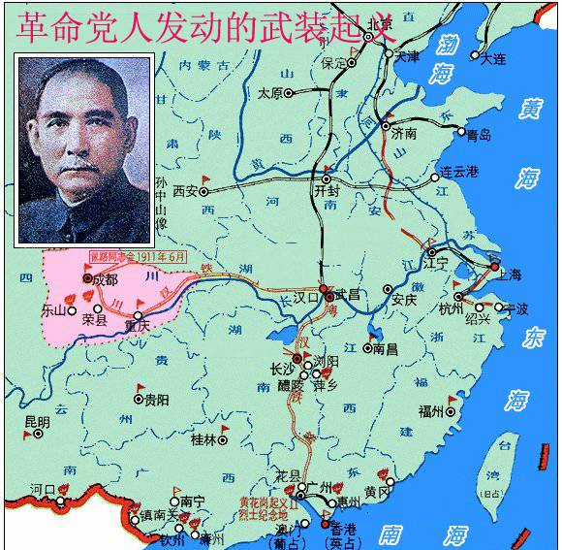
军事基础：组织多次武装起义，给清政府以沉重打击
萍浏醴起义
浙皖起义
镇南关起义
1907年12月
孙中山.黄兴
黄花岗起义

Slide 13
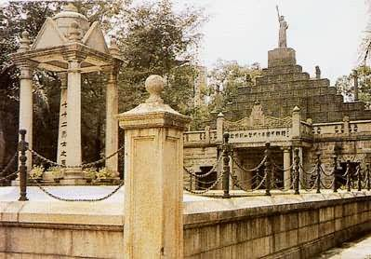
然是役也，碧血横飞，浩气四塞，草木为之含悲，风云因而变色，全国久蛰之人心乃大兴奋……则斯役之价值，直可惊天地，泣鬼神，与武昌革命之役并寿。
——孙中山
黄花岗七十二烈士
吾至爱汝，即此爱汝一念，使吾勇就死也。吾自遇汝以来，常愿天下有情人都成眷属；然遍地腥云，满街狼犬，称心快意，几家能彀？司马春衫，吾不能学太上之忘情也。语云：仁者 “老吾老，以及人之老；幼吾幼，以及人之幼”。吾充吾爱汝之心，助天下人爱其所爱，所以敢先汝而死，不顾汝也。汝体吾此心，于啼泣之余，亦以天下人为念，当亦乐牺牲吾身与 汝身之福利，为天下人谋永福也。汝其勿悲！
——林觉民《与妻书》

Slide 14
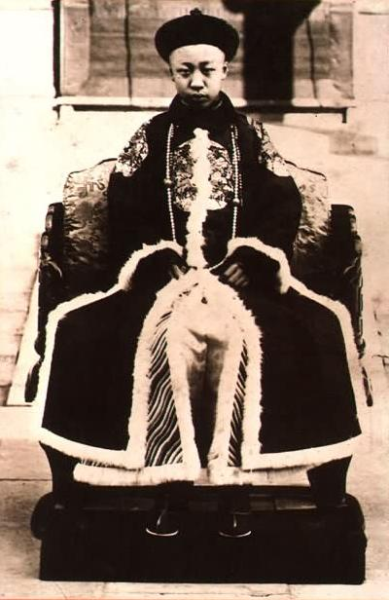
清廷预备立宪
随着民主革命运动的蓬勃发展，立宪的呼声越来越高。1906年，清政府宣布“预备仿行宪政”，借立宪之名行集权之实。1911年，清政府成立以奕劻为总理大臣的“皇族内阁”。“预备立宪”的骗局彻底败露。
溥仪

Slide 15
保路运动是因英、美、德、法四个帝国主义国家勾结清政府夺取已准归商办的粤汉、川汉两路路权而激发起来的。借用外债修筑两路的谈判从1908年起已开始进行，由于帝国主义国家之间的矛盾，到1910年5月它们才达成借款协定。1911年4月清政府代表、邮传部尚书盛宣怀与四国公使议定了借款合同细节，等待各该国政府批准后就要正式签字了。 要批准这个出卖路权的合同，必须将商办铁路收归官办。于是，清政府在5月9日下达了“干路均归国有”的“上谕”，5月20日正式签字借款合同。“干路国有”的消息传到四川，群情汹汹，要求抵制。
思考：据上述材料回答保路运动的主要目的。其与武昌起义的关系如何？
时机成熟：四川的保路运动发展成武装起义

Slide 16
一、背景
1．社会根源：清政府的“自救”——“新政”不可能为中国找到真正的出路。
2．组织基础:资产阶级革命团体和政党的建立
3.思想基础：三民主义
4.军事基础：组织多次武装起义，给清政府以沉重打击
5.预备立宪:清政府的预备立宪最后以“皇族内阁”的建立，宣告失败。
6.时机成熟：四川的保路运动发展成武装起义

Slide 17
第二章 甘洒热血写春秋
辛亥革命的经过

Slide 18
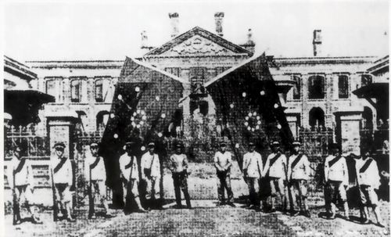
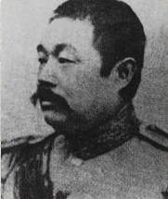
二、经过
1、时间：1911年10月10日
2、结果：成立湖北军政府，黎元洪为都督
湖北军政府成立
黎元洪

Slide 19
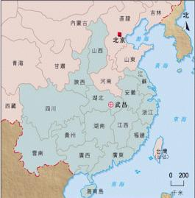

武昌起义后全国形势
北京
★武昌
3、影响：武昌起义后全国15个省宣布独立

Slide 20
第三章 无可奈何花落去
辛亥革命的结果

Slide 21
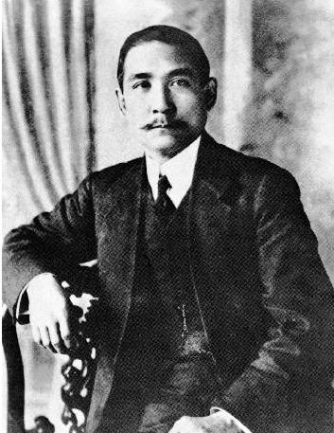
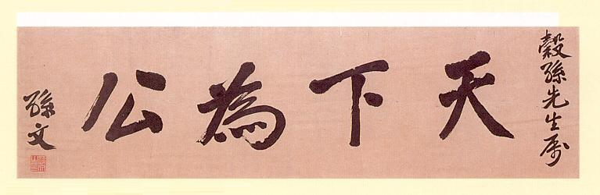
1、中华民国成立
孙中山题词
在南京就任中华民国临时大总统的孙中山
1912年1月1日，孙中山赴南京就任临时大总统，沿途受到广大群众的热烈欢呼。晚上，孙中山宣誓就职，宣告中华民国正式成立。1月3日，在孙中山的主持下，南京临时政府正式成立。

Slide 22
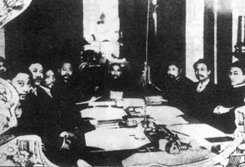
1、中华民国成立
孙中山以大总统名义主持中华民国临时政府第一次内阁会议

Slide 23
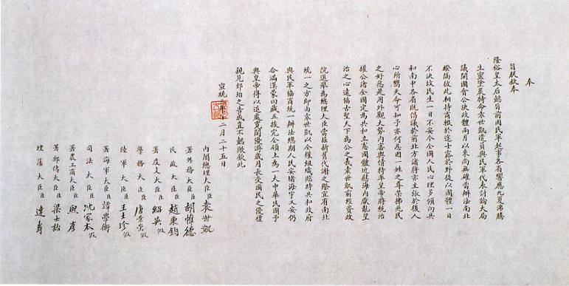
2、帝制终结
《清帝逊位诏书》（原件存中国国家博物馆）
中华民国成立以后，清宣统帝溥仪于1912年2月宣布“退位”，宣告统治中国260多年的清王朝结束。从此，二千年的中国封建专制政体宣告结束。

Slide 24
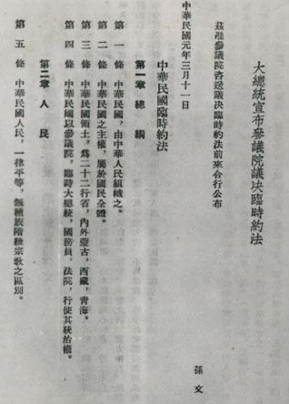
3、颁布《中华民国临时约法》
1912年3月11日，为防止袁世凯专权，颁布《中华民国临时约法》。它确立了“主权在民”的原则，较为全面地具体地规定了人民的权利和自由。《中华民国临时约法》是中国历史上第一部具有资产阶级共和国宪法性质的文件。

Slide 25
《中华民国临时约法》
——是中国第一部资产阶级宪法性文件
第一条 中华民国由中华人民组织。
第二条 中华民国之主权属于国民全体
主权在民原则
第十九条 第十一款 参议院对于临时大总统认为有谋叛行为时，得以总员五分四以上之出席，出席员四分三以上之可决弹劾之。
三权分立、
分权制衡原则
第三十五条 临时大总统经参议院之同意，得宣战媾和及缔结条约。
中国法制史上的里程碑
第五十一条 法官独立审判不受上级官厅之干涉。
《约法》特别规定责任内阁制，内阁总理由议会的多数党产生，总理可以驳回总统的意见，总统发布命令必须由内阁总理副署才能生效。
责任内阁制

Slide 26
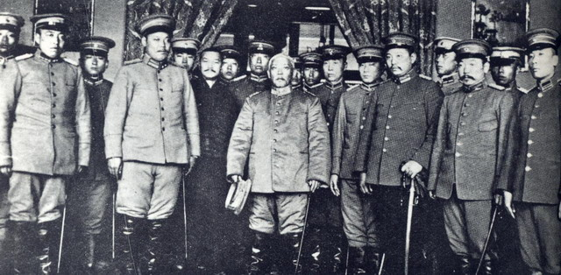
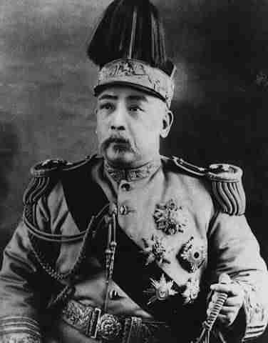
4、袁世凯篡夺革命果实
袁世凯就任临时大总统后与北洋将领合影
1912年3月10日，袁世凯在北京就任中华民国第二届临时大总统。

Slide 27
第四章 中山伟业传千秋
辛亥革命的功绩

Slide 28
材料：辛亥革命开创了完全意义上的近代民族民主革命……为中国革命的进步打开了闸门，使反动统治秩序再也无法稳定下来。
材料：约法规定中华民国主权属于国民全体，国民享有……等项权利。约法按照立法、行政、司法三权分立的原则构建政治体制。
——据人教版《中国近现代史》(上册)整理
辛亥革命对当时中国政治引发哪些变化？
政治：辛亥革命推翻了清王朝统治，结束了中国两千年的君主专制制度，建立起共和政体，颁布了资产阶级宪法《中华民国临时约法》，使中国政治民主化、法制化获得重大突破。

Slide 29
材料：“中国处在大规模的工业发展的前夜，商业也将大规模地发展起来，再过五十年我们将有许多上海。”
——孙中山《中国革命的社会意义》
材料：1912—1919年，中国新建厂矿企业达470多家，投资近1亿元，加上原有扩建新增资本达1.3亿元以上，相当于革命前50年的投资总额，中国工厂使用的蒸汽动力，1913年为43 448马力，1918年为82 750马力，约增加1倍。
──严中平《中国近代经济史资料》
辛亥革命对当时中国经济引发哪些变化？
经济：南京临时政府颁布一系列保护民族资本主义发展的法令和措施，打击了帝国主义在华势力，为民族资本主义的发展创造了有利条件。

Slide 30
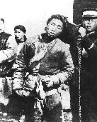

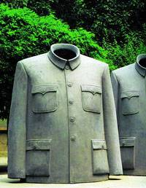
材料:1915年，袁世凯公开复辟帝制，遭到全国人民的强烈反对，83天后，被迫取消帝制。1917年，军阀张勋拥戴清朝废帝溥仪登基，在全国人民的怒斥声中，12天后复辟丑剧就草草收场。
——据人教版《中国近现代史》(上册)整理
材料：辛亥革命后，民众都把辫子看成是甘心作清朝奴隶的标志，纷纷自行剪去；当时流行的服饰：中山装、西装、领带、皮鞋、礼帽……
——人民版高一历史必修二
思想、社会生活：辛亥革命传播了民主共和理念，推动了中华民族思想的解放，促使社会思想文化和社会风俗等方面发生新的变化，冲破了封建主义的藩篱。
材料：1912年3月2日，孙中山以大总统的名义发布命令：“嗣后各官厅人员相称，咸以官职；民间普通称呼则曰先生，曰君，不得再沿前清官厅恶称。”
—— 陈旭麓《近代中国社会的新陈代谢》
思考：辛亥革命对当时中国思想文化、社会生活引发哪些变化？

Slide 31
辛亥革命的局限性
“临时政府在《宣告友邦书》中，重申承认清政府和帝国主义国家缔结的一切不平等条约，承担过去的外债和赔款，保护帝国主义在华的各种特权和权益。软弱的资产阶级革命派天真的认为，主动承受清朝卖国政府的可耻‘遗产’就可以换取帝国主义对临时政府的同情和承认。”
“南京临时政府的各项法令，对资产阶级利益表现了热忱关切的态度，但对地主阶级利益，没有根本的触动，对广大农民的要求缺乏任何积极的反映。”
——《中国近代史》
合作探究：根据材料并结合所学，辛亥革命
的局限性有哪些？

Slide 32
✜没有解决近代中国社会的根本矛盾，没有完成民族独立、人民解放的历史任务。
✜缺乏一个能够提出科学的革命纲领、能够发动群众、以及组织严密的革命政党的领导。

Slide 33

各抒已见
有人说：“辛亥革命胜利了”，
也有人说：“辛亥革命失败了”
你怎样评价辛亥革命，为什么？

Slide 34
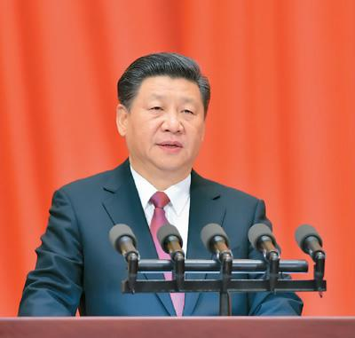
辛亥革命在今天
孙中山先生始终坚定维护国家统一和民族团结，旗帜鲜明反对一切分裂国家、分裂民族的言论和行为。孙中山先生说：“中国是一个统一的国家，这一点已牢牢地印在我国的历史意识之中，正是这种意识才使我们能作为一个国家而被保存下来。”
他强调：“‘统一’是中国全体国民的希望。能够统一，全国人民便享福；不能统一，便要受害。”
——习近平在纪念孙中山先生诞辰150周年大会上的讲话

Slide 35
课堂练习
1．辛亥革命的爆发是各种因素综合作用的结果。下列有关辛亥革命爆发原因的表述，正确的是
①民族危机的日益加深
②清政府已日益成为帝国主义侵略的工具
③资产阶级民主革命思想的传播
④资产阶级革命政党和团体的成立
A．①②③ B．②③④ C．①②④ D．①②③④
解析：①②是辛亥革命爆发的必要性因素，③④是辛亥革命爆发的可能性因素， 选 D 。

Slide 36
2．某位导演准备拍电视连续剧《孙中山》时，需要为《中华民国临时约法》的诞生写一段“画外音”，如果要你为下列材料把关，你看哪一项不合适
A．它是中国第一部资产阶级宪法
B．它体现了资产阶级的革命性和民主性
C．它特别规定总统制与三权分立的原则
D．它是借鉴西方资本主义国家宪法的基本精神和原则制定的
解析：本题考查《中华民国临时约法》，为了限制袁世凯的权力，临时约法特别规定实行责任内阁制而非总统制，故C项的说法是不符合史实的，选C 。

Slide 37
3．历史学习小组讨论题：“为什么说辛亥革命为中国的进步打开了闸门，谱写了古老中国发展进步的历史新篇章？”以下是几位同学的发言，其中看法既正确又全面的同学是
甲同学：辛亥革命完成了资产阶级民主革命的任务
乙同学：辛亥革命推翻了中国的封建君主专制制度
丙同学：辛亥革命使中国社会习俗发生了巨大变化
丁同学：辛亥革命推进了中国民主进程和社会近代化
A．甲同学 B．乙同学
C．丙同学 D．丁同学
解析：本题考查学生的分析理解能力。从题干可知辛亥革命推动了中国民主进程和社会近代化的说法最为正确与全面，选 D。

